Slide 1
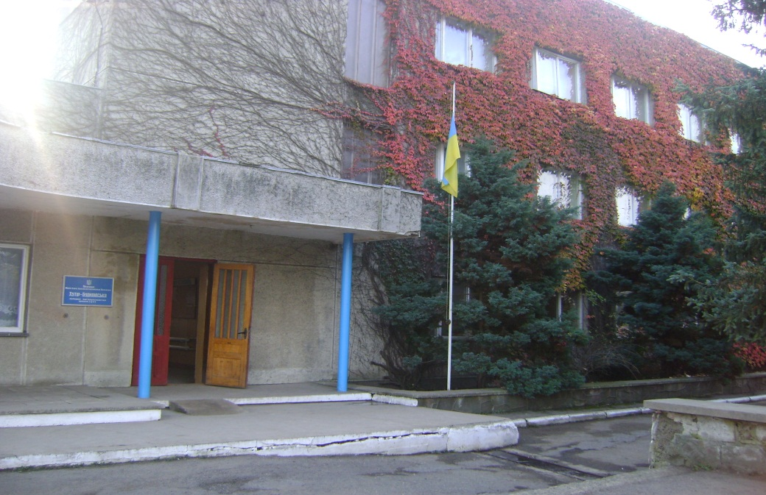
Підсумки роботи Хутір-Будилівської ЗОШ в 2017/2018 навчальному році та перспективи розвитку закладу в 2018/2019 навчальному році

Slide 2
Науково-методичноа проблема. Здійснення диференційованого та індивідуального підходу як засобу активізації мислительської діяльності учнів методом уроку .
Управлінська проблема. Раціоналізація внутрішкільного контролю шляхом застосування людино-центристського підходу до управління.
Виховна проблема. Спільна робота школи та сім’ї у формуванні загальнолюдських моральних якостей учнівської молоді.
Психолого-педагогічна проблема. Сприяння гармонійному розвиткові особистості дитини, її соціалізації з подальшою самореалізацією.

Slide 3
Управління закладом
спрямовано на:
здійснення державної політики в галузі освіти, збереження кількісних і якісних параметрів мережі, створення належних умов для навчання і виховання учнів, удосконалення змісту навчально-виховного процесу, упровадження нових освітніх технологій, розвиток здібностей дітей і підлітків.
Керівництво, підвищення якості та ефективності внутрішньошкільного управління забезпечувалося документами планування роботи: перспективним, річним, робочим навчальними планами.

Slide 4
Якісний склад педагогічних кадрів:
спеціалістів вищої категорії - 11
спеціалістів першої категорії - 2
спеціалістів другої категорії - 1
Спеціалістів - 2
Старший учитель - 10

Slide 5
Збереження контингенту
Школа І ступеня – 4 класи, школа ІІ ступеня - 4 класи.
Клас | На 05.09.2017 | 26.05.2018 | Різниця | Прибуло | Вибуло | ЗНЗ району | ЗНЗ інших районів | Інші навч. заклади | Виїхали за межі міста | Виїхали за межі країни
1 | 8 | 8
2 | 6 | 6
3 | 11 | 11
4 | 11 | 11
5 | 13 | 13
6 | 2 | 2
7 | 9 | 9
8 | 6 | 6
9 | 10 | 10

Slide 6
Результативність навчання у 2017/2018 н.р.
Порівняльний аналіз нагородження похвальними листами, похвальними грамотами учнів школи за 4 навчальні роки:
Рік | 1-4 класи | 5-9 класи
2013-2014 | 7 | 7
2014/2015 | 7 | 9
2015/2016 | 9 | 4
2016/2017 | 10 | -
2017/2018 | 7 | 2

Slide 7
Порівняльний аналіз нагородження свідоцтв з відзнакою
7
Рік | Кількість
2013/2014 | 1
2014/2015 | 5
2015/2016 | -
2016/2017 | -
2017/2018 | -

Slide 8
Рівень навчальних досягнень учнів 2-4 класів

Slide 15
Виховна робота
спрямована на виконання Річного плану роботи школи.
Проблема, над якою працював колектив у 2017/2018 навчальному році: «Розвиток гармонійно розвиненої особистості з чіткою громадянською позицією, здатної до життєтворчості і самореалізації, що має гуманне ставлення до людей та оточуючого світу.»

Slide 16
Реалізацію наступних завдань:
Формування в учнів правової свідомості, виховання громадської відповідальності, культури поведінки та свідомої дисципліни.
Виховання відповідального ставлення до навчання та до праці, розширення кругозору й підготовка до свідомого вибору професії.
Формування в учнів естетичної культури, розвиток умінь створювати прекрасне навколо себе, розвиток художніх здібностей і талантів дітей.
Виховання в учнів політичної свідомості, розвиток суспільної активності, формування основ громадянського світогляду.

Slide 17
Виховна робота
Виховні години
Предметні тижні
Виховні заходи
Конкурси
Шкільні та родинні свята

Slide 18
Протягом року у школі було проведено ряд заходів.
1) 2 лютого 2017р. - «Їх тут триста, як скло, товариства лягло…» - урочиста лінійка, присвячена героям Крут;
2) 31 січня 2017 р. – тематична книжково-ілюстрована виставка «Подвиг, як урок для поколінь»;
3) 7 лютого 2017р. - тематична книжково-ілюстрована виставка «Державні символи України»
4) 13 лютого 2017 р. – перегляд фільму «Чорно-біле кіно» з учнями 7-9 класів;
5) 14 лютого 2017р. - урочиста лінійка, присвячена Дню Закоханих;
6) 20 лютого 2017р. – виховний захід, присвячення вшануванню Небесної Сотні;
7) з 20 лютого по 24 лютого 2017р. – тиждень хімії та біології:
8) 4 березня 2017р. – конкурси для старшокласників «Хто кращий»;
9) 7 березня 2017р. – святкове привітання до Дня жінки;
10) 10 березня 2017р. – святковий концерт, присвячений Дню народженню Т.Г.Шевченка
11) 7 квітня 2017 р. – виховний захід «Життя – найвища цінність» до Дня здоров’я.
12) 10 квітня 2017р. – районний конкурс-виставка «Великодні передзвони»
13) 12 квітня 2017р. – спортивні змагання для учнів 7-8класів;
14) 17-21 квітня 2017р. – тиждень духовності;
15) 24-28 квітня 2017р. – тиждень з основ безпеки життєдіяльності, тиждень психології;
16) 13 травня 2017р. – виховний захід, присвячений Дню матері.
17) 18 травня 2017 р. – флешмоб «Одягни вишиванку».
18) 26 травня 2017р. – свято Останнього Дзвоника.

Slide 19
Учнівське самоврядування
забезпечує дитині право на свободу вибору ціннісної позиції
формує установку на подолання дисгармонії в досвіді, поведінці, спілкуванні, діяльності;
сприяє згуртуванню шкільного колективу, розвитку громадської думки, формуванню в учнів організаторських та управлінських умінь. ефективному входженню в доросле життя;
діти стають не пасивними спостерігачами життя, а його учасниками

Slide 20
Стан відвідування учнями школи у ІІ семестрі 2017-20178н.р.

Slide 21
методична робота
Адаптація учнів 1, 5 класів до навчання
Наступність у роботі між початковою і середньою ланками школи аналіз результативності виступу учнів у ІІ етапі Всеукраїнських предметних олімпіад
Про підсумки проведення методичного тижня «Шляхи удосконалення форм і методів педагогічної діяльності »
Про підготовку до ДПА

Slide 22
Вивчення, узагальнення та впровадження сучасних новітніх технологій проводилося шляхом вивчення і реалізації основних положень нормативних і директивних документів про освіту;
впровадження у навчально-виховний процес сучасних досягнень науки, педагогічної теорії.

Slide 23
ЗАВДАННЯ методичної роботи
підвищення практичної підготовки вчителів до здійснення інтерактивного підходу в системі навчально-виховної роботи;
підвищення ефективності та якості уроку як основної форми організації навчально-виховного процесу;
впровадження нових технологій навчання та виховання учнів;
створення максимально сприятливих умов для розвитку можливостей і здібностей учнів;
підвищення педагогічної майстерності вчителів.

Slide 24
ПРОБЛЕМИ
недостатній рівень виявлення та впровадження передового педагогічного досвіду;
потребує покращення робота з обдарованими учнями;
мале висвітлення власних педагогічних доробок у педагогічній пресі;
недостатнє забезпечення уроків сучасними технічними засобами навчання.

Slide 25
Психологічний супровід навчально-виховного процесу
визначення психологічної готовності дітей 6-річного віку до навчання в школі та психологічний супровід процесу адаптації першокласників до шкільного навчання;
психологічний супровід процесу адаптації учнів 5 класу;
діагностичне обстеження та психологічний супровід дітей «групи ризику»;
психолого-педагогічний супровід обдарованих дітей;
надання психологічної допомоги всім учасникам навчально – виховного процесу.

Slide 26
Діагностична робота
Консультативна робота
Корекційно-розвивальна та відновлювальна робота
Психологічна просвіта
Профілактична робота

Slide 27
Соціальний захист.
• сиріт і позбавлених батьківського піклування – 0 • інвалідів – 2 • малозабезпечених - 13; • з неповних сімей – 4; • багатодітних – 18.

Slide 28
Профорієнтаційна робота.
Впровадження
курси за вибором
факультативи
поглибленого вивчення окремих предметів

Slide 29
ХАРЧУВАННЯ УЧНІВ ШКОЛИ
Державні кошти
7 учнів 1-4 класів
1 учень (переселенці)
Кошти сільської ради
8 учнів 5-9 класів
28учнів -1-4 класів

Slide 30
контроль за організацією харчування учнів
відпрацювання режиму і графіку харчування дітей:
виявлення за допомогою класних керівників дітей, які мають право на безкоштовне харчування;
здійснення обліку харчування дітей, звірка разом із класними керівниками відвідування учнів школи і шкільної їдальні з метою недопущення неправильного обліку;
опрацювання інформації щодо кількості дітей, які отримують гаряче харчування;
контроль за додержанням дітьми правил особистої гігієни та вживанням готових страв;
контроль за санітарно-гігієнічним станом обідньої зали тощо;
забезпечення неухильного виконання нормативно-правових документів з питань організації харчування у загальноосвітніх навчальних закладах.

Slide 31
Підсумки діяльності школи за минулий навчальний рік
Питання, що були розв’язані
діяльність адміністрації закладу спрямована на вдосконалення навчально-виховного процесу та підвищення його ефективності;
у школі використовують колективне обговорення отриманих результатів, колективний творчий пошук вирішення конкретних завдань.
створюються умови для врахування й розвитку навчально-пізнавальних і професійних інтересів, здібностей, потреб учнів;
значно покращилась ресурсна база (матеріально-технічна база, інформаційно-методичне забезпечення);
методична робота сприяє модернізації змісту навчально-виховного процесу, втіленню педагогічних інноваційних технологій;
створено сприятливий психолого-педагогічний клімат.

Slide 32
Питання, що потребують подальшого розв’язання
підвищення якості освітніх послуг;
підвищення результативності роботи з обдарованими дітьми;
створення цілісної системи моніторингу НВП;
активне використання комп’ютерних методичних комплексів;
неефективне використання ресурсної бази кабінету інформатики;
покращення матеріально-технічної бази .

